Slide 1
第6章：数组
数组引用传递分析

Slide 2
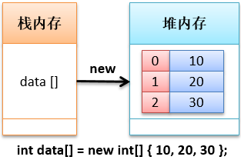
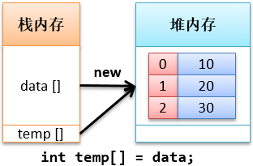
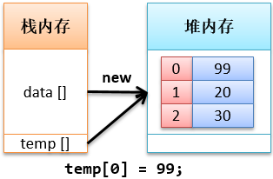
范例：数组引用传递
public class ArrayDemo { public static void main(String args[]) { int data[] = new int[] { 10, 20, 30 }; // 数组静态初始化 int temp[] = data; // 引用传递 temp[0] = 99;// 修改数组内容 for (int x = 0; x < data.length; x++) { // 循环输出数组数据 System.out.print(data[x] + "、");// 根据索引访问数组元素 } } }

